Slide 1

שיעור עברית לכיתות ה-ו
נושא השיעור: "חוט" חיה שנהב
עם המורה: עידית אזולאי
פיתוח השיעור: ליאת אלקובי, חני קרמר, שרון גלעד
Notes:
"שלום תלמידים, שמי עידית אני מורה לעברית ואני גרה ב______. מה שלומכם? אני שמחה שהצטרפתם אליי.
היום אני נרגשת במיוחד , מהסיבה שבחרתי עבורכם שיר קסום שאני אוהבת במיוחד,
אך לפני שנתחיל,
מה רצוי שיהיה עמכם במפגש, אתם שואלים?

Slide 2


מה להביא לשיעור?
Notes:
תחילה ממליצה שתשבו בחדר שקט, סגרו חלונות של יישומים אחרים במחשב, הרחיקו אמצעים מסיחים, השתיקו את המכשיר הנייד ובעיקר התמקדו במפגש.
אמתין מספר דקות ומיד נתחיל.
מה להביא? כלי כתיבה ודפי שורות לכתיבה ובעיקר רצון גדול ללמידה.

Slide 3


מה נלמד היום?
נכיר את הסופרת והמשוררת חיה שנהב ונקרא יחד את אחד משיריה ששמו "חוט"
נכיר צירופי מילים עם המילה חוט
נבין שיש לנו הקוראים תפקיד במהלך הקריאה
נתנסה בעבודה יצירתית בעקבות השיר "חוט"
Notes:
בשיעור הזה נכיר את הסופרת והמשוררת חיה שנהב , ונלמד את אחד משיריה המקסימים "חוט" שהוא שיר שאהוב עלי במיוחד– לקרא את מה שכתוב על
גבי השקופית.
כאשר מגיעים לתפקיד שלנו כקוראים לומר – כלומר נבין מה אנחנו צריכים לעשות כדי להבין יותר טוב את השיר הזה ושירים בכלל
מוכנים? מתחילים!"

Slide 4
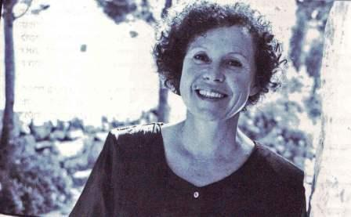
המשוררת והסופרת חיה שנהב
סופרת ומשוררת ילדים.
נולדה ב-1936 בטבעון
זכתה בפרס ביאליק לספרות יפה לשנת 2004.
בשנת 1970 כתבה את הספר "מיץ פטל",
שזכה לפרסום רב.
Notes:
חיה שנהב – היא אחת מהסופרות והמשוררות הידועות ביותר בישראל
היא פרסמה למעלה ממאה ספרים – לקרא החל מנקודה 2
האם אתם מכירים שמות של יצירה או יצירות נוספות שלה? (השהייה)

Slide 5

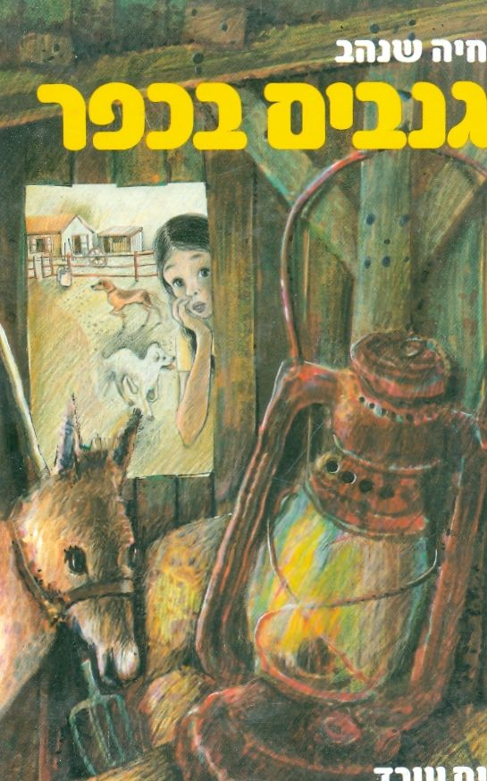
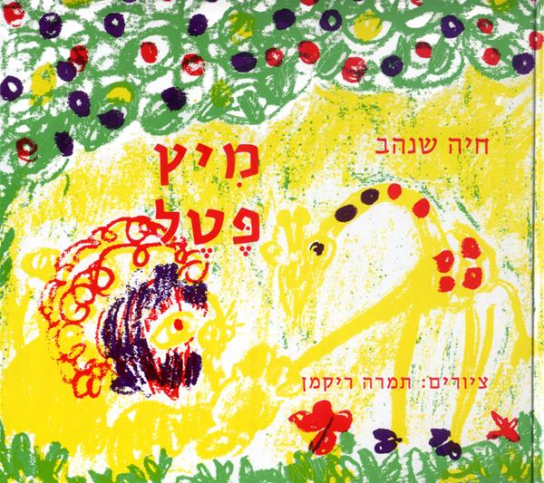
המשוררת והסופרת חיה שנהב
Notes:
לפניכם דוגמאות ליצירות שכתבה חיה שנהב , אתם מכירים את הספרים האלו?
אני ממליצה לכם מאוד על אחד מספריה המרגשים שאהובים עלי עוד מתקופת ילדותי "מיץ פטל". הספר העוסק בשיתוף
פעולה, סליחה על טעויות, סקרנות וסיפוקה, יצירתיות וחברות.
מעניין אם אתם גם מכירים ואוהבים את הספר כמוני...
היא גם כתבה את הספרים: מלך ממש, היפו-תם, זה עץ התות, הבית בין הגבעולים, גדי קטן רוצה חבר, מה נעשה עם ג'ינג'ר ועוד הרבה ספרים אחרים.
אני ממליצה לכם לקרא את הספרים והשירים שהיא כתבה.

Slide 6
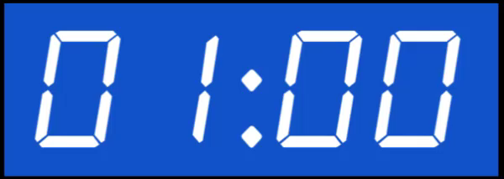
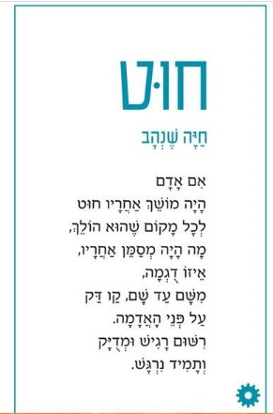
קוראים את השיר "חוט"
האם אהבתם את השיר?
מה שיר זה מזכיר לכם?
מתוך מילה טובה מאוד, שכבה ו' עמ' 156
Notes:
קראו את השיר בקריאה דמומה
לאחר הקריאה הדמומה של התלמידים, המורה קוראת את השיר בצורה מוטעמת וברורה.
האם אהבתם את השיר? מה הוא הזכיר לכם? (השהייה קצרה)
מה המילה חוט אומרת לכם? אם הייתם משתמשים במילה למה הייתם מתכוונים? (השהייה)
אני אוהבת את השיר הזה תחילה בגלל הפשטות שבו , השיר כאן הוא שיר קצר הכותבת חיה שנהב אינה מרבה
במילים והשיר בנוי בסך הכל מתשע שורות ומעט מילים אבל אפשר להבין ממנו הרבה מאוד.
כדי להבין לעומק את השיר נעסוק במילה חוט ומה היא מסמנת, נתבונן ביצירות אומנות ונחשוב יחד על המשמעות של השיר
להציג רק את השקף בלי המורה.

Slide 7

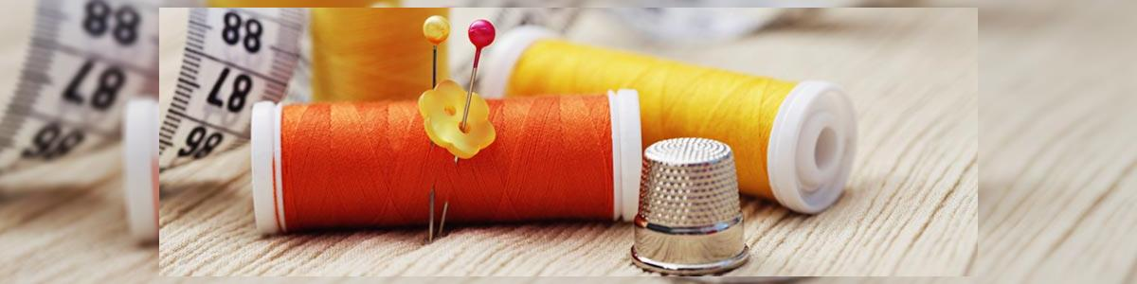
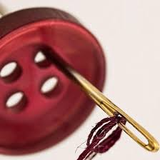
חוטים
כתבו, אילו חוטים אתם מכירים
מה ניתן לעשות עם חוטים?
אילו פעולות ניתן לעשות עם חוט או חוטים?
האם יש סוגים שונים של חוטים?
Notes:
האם קיימים סוגים שונים של חוטים? איזה אתם מכירים?
מוכנים? בבקשה..
שעון עצר עובד דקה
בתום הדקה
אני בטוחה שידעתם כמוני שחוט יכול להיות סיב דק, פתיל, שרוך, כבל או אפילו סוג של קו.
החוט גמיש , יכול להיות מורכב מחומרים שונים מהחי- מהצומח או מחומרים שונים
ישנם סוגים שונים של חוטים: חוט חשמל, חוט דנטלי, חוט תפירה, חוט טלפון, חוט תיל, חוט השערה ועוד
הוא יכול להיות מחובר למכשיר חשמלי , הוא יכול להיות "שותף" למכשיר נוסף כמו מכונת תפירה, מחט .. הוא גם יכול להיות עצמאי .. "כסרט" הקושר ומאגד דברים.
החוט משמש גם לאריגה בנול, לסריגה , בעזרתו ניתן ליצור יריעות, בגדים , בדים אוהלים, ערסלים ועוד.
חשבנו על סוגים שונים של חוטים, שהם חוטים מוחשיים
אך אתם יודעים , ראו איזה פלא.. האם ידעתם שיש גם חוטים בלתי נראים?
החוט הפך להיות סמל בעל משמעויות שונות ויש לו גם ביטוי בשפה העברית כצרופים שונים(השהייה)
להציג רק את השקף בלי המורה.

Slide 8
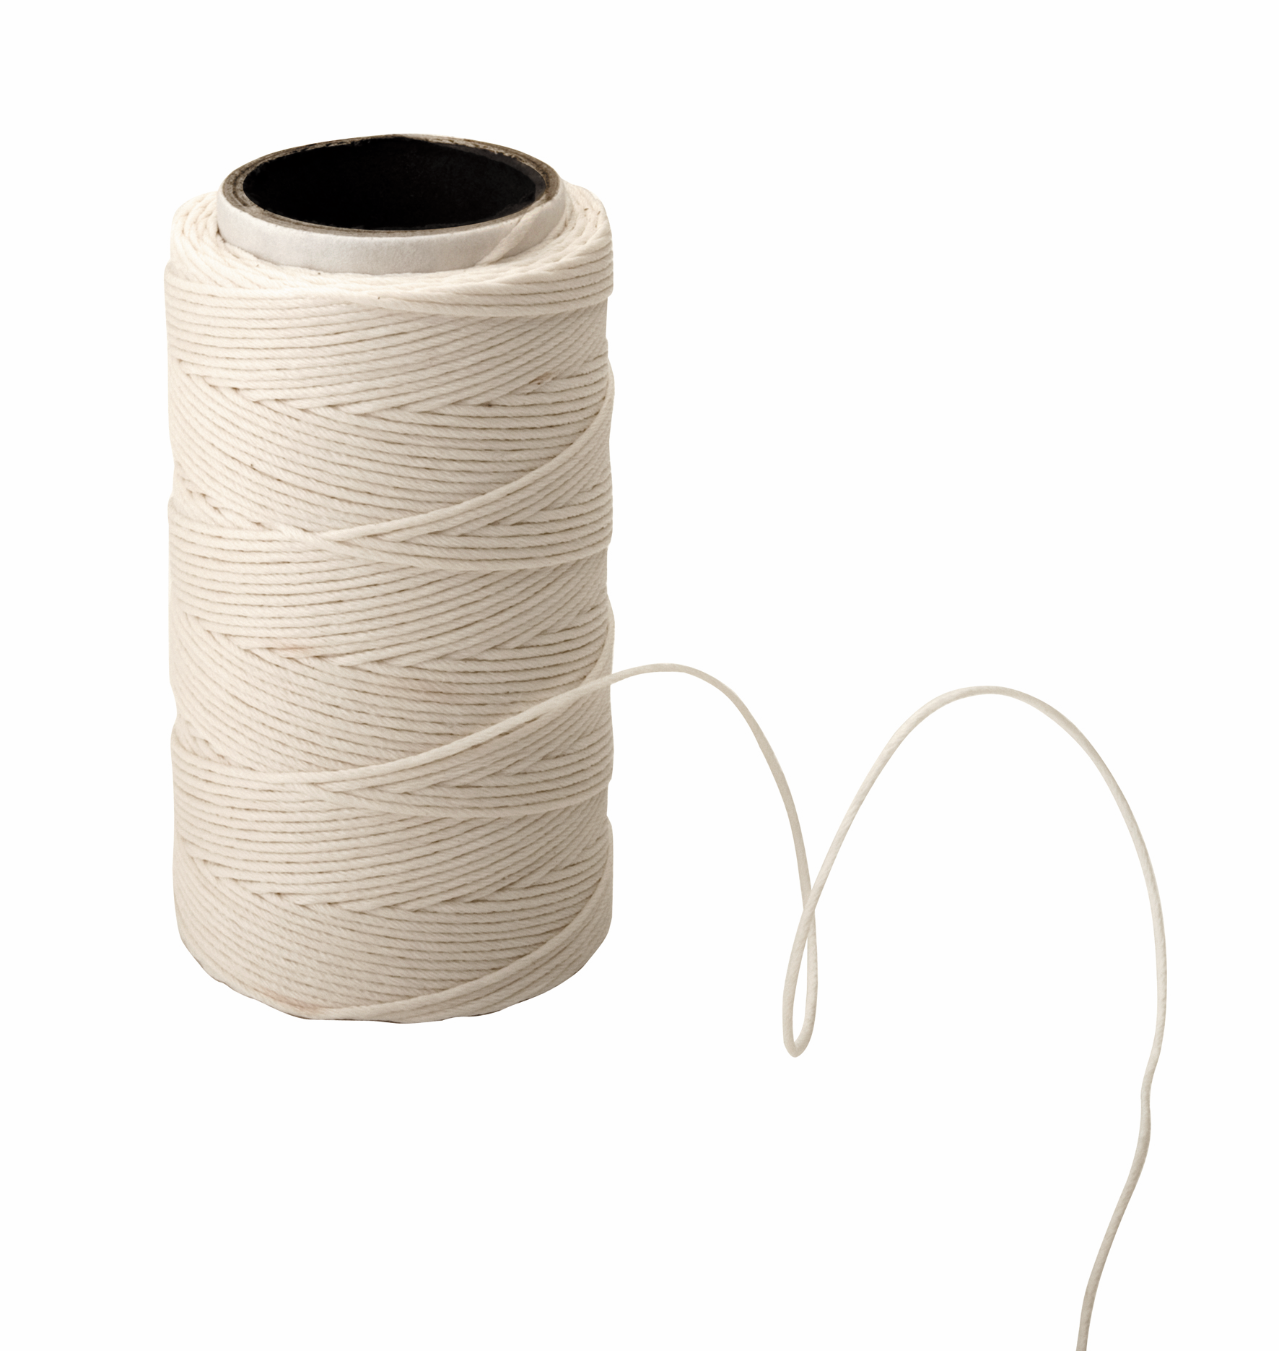
צירופי מילים עם המילה חוט
חשבו וכתבו
אילו צירופי מילים אתם מכירים עם המילה "חוט"?
Notes:
אתן לכם דוגמה לצירוף כזה עם המילה חוט למשל חוט שדרה.
זהו אמנם מושג הקשור לגוף האדם אך משתמשים בו גם כצירוף כדי לתאר משהו שהוא עיקרי, חלק מרכזי.
אם אומרים שלאדם אין חוט שדרה הכוונה לאופי שלו ,שהוא חלש או לא החלטי ופועל בהתאם לרצונות של האחרים.
נסו גם אתם לחשוב על צירופי מילים עם המילה חוט
לתת זמן חשיבה של דקה טיימר
אחרי זמן החשיבה

Slide 9

צירופי מילים עם המילה חוט
חשבו וכתבו
אילו צירופי מילים אתם מכירים עם המילה "חוט"?
כְּחוּט הַשַׂעֲרָה
דבר דק מאוד, במידה קטנה ביותר,
הפרש קטן, פער קטן, טווח קטן
Notes:
אני בטוחה שהצלחתם למצוא כמה צירופים למילה "חוט" , שבטח קיבלו משמעות מאוד מיוחדת. חבל שאני לא
יכולה לשמוע אתכם...
גם אני חשבתי על צירופי מילים נוספים עם המילה חוט – למשל כחוט השערה שפירושו טווח קצר של מרחק או מידה קטנה.
הנה תראו כמו בתמונה עוד רגע קט החבל נקרע
כדי להרחיב את הידע על המילה חוט ולהבין לעומק את מגוון המשמעויות שלה, בשיר שקראנו נחפש צירופים נוספים.
רוצים לדעת היכן ניתן לחפש צירופים נוספים?

Slide 10

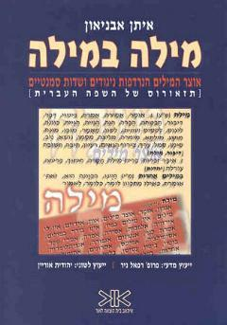

מילונים שונים
Notes:
כדי לחפש ביטויים או צירופים של מילים , יש לנו מילונים מיוחדים לדבר הזה הנה תראו את המילון המצולם כאן שכתב רוביק רוזנטל, קוראים לו מילון הצירופים ויש בו 18,00 צירופים וביטויים בשפה העברית החדשה.
גם בכל מילון רגיל שאתם מכירים מובאים לצד מילים גם צירופים קבועים כמו במילון ספיר לדוגמה.
יש לנו גם מילונים מיוחדים למילים נרדפות, ניגודים, ביטויים כמו המילון מילה במילה המוצג בשקופית.
מקורות מידע אלה שייכים לשפה וללשון ולכן חשוב מאוד שתכירו אותם.
מתוך המילונים הללו אציג לכם שני צירופים שבחרתי שעוסקים במילה "חוט"
להציג רק את השקף בלי המורה.

Slide 11
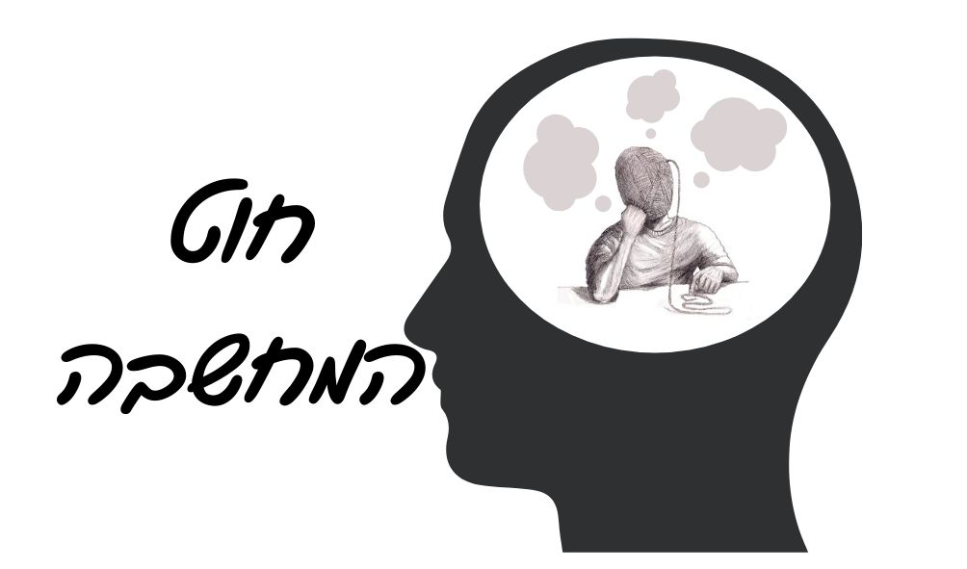
חוט המחשבה
קטע את חוט המחשבה
הפריע לזולתו בתהליך של הרהור ועיון.
בערבית: קַטַע חַבֶּל אַפְכָּארוּ
מתוך מילון הצירופים, רוביק רוזנטל
Notes:
אחד הדברים הראשונים שחשבתי עליהם וקפץ לי לראש , הוא הביטוי " חוט מחשבה"..
חוט מחשבה , יש לכל אחד מאיתנו.. כן.. כן.. דמיינו לכם איך אנחנו נראים למשל שהדברים ברורים , אולי חוט המחשבה אולי קופץ לו במהרה.. אך כאשר
ישנה בעיה כלשהי.. איך נראה חוט המחשבה שלנו?
ואיך לדעתכם נראה חוט המחשבה שלכם עכשיו, כן בדיוק עכשיו כאשר אתם צופים בי ...
לפעמים אני מדמיינת שחוט המחשבה שלי הסתבך לו ונראה כמו כדור צמר.. המתקשה למצוא פתרון לבעיה..
מעניין נכון..
והנה תראו מצאתי לצירוף הזה הגדרה מילונית "קטע את חוט החשבה" שמשמעותו שמשהו הפריע לתהליך ההרהור והמחשבה –
לקרא את ההגדרה, תראו גם בשפה הערבית יש את אותו הצירוף עם אותה המשמעות.
תראו כמה יופי יש בשפה העברית ובעיקר חשוב לי שתראו שהשימוש במילונים השונים מאפשר לנו להרחיב את אוצר המילים שלנו

Slide 12
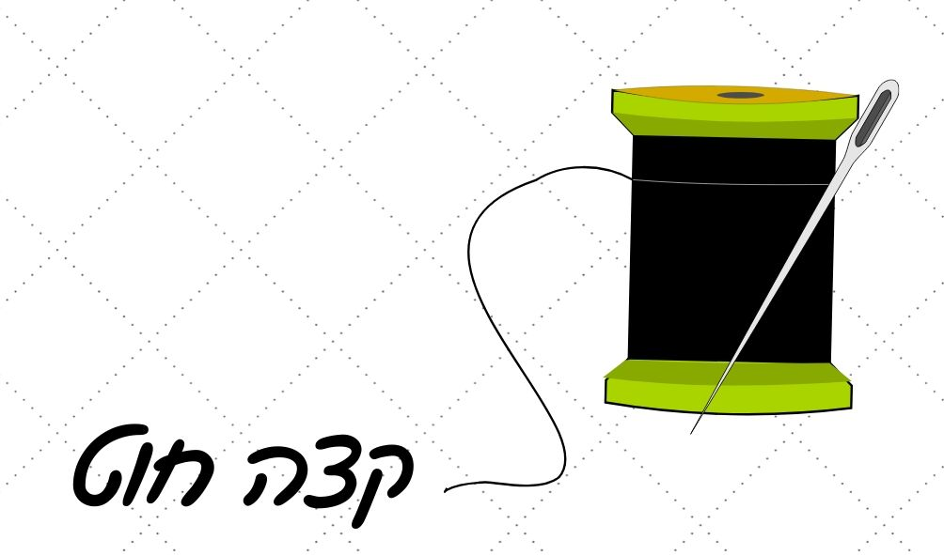
קצה חוט
קצה חוט
רמז לפתרון בעיה סבוכה.
צירוף זה נקשר לסיפור המיתולוגי של אריאדנה, בתו של מינוס, מלך כרתים, התאהבה בתסאוס והציעה לו תחבולה איך למצוא את הדרך החוצה מהמבוך ובתמורה ביקשה שייקח אותה איתו לאתונה.
תסאוס כמובן הסכים ואריאדנה נתנה לו פקעת חוטים, כדי שיקשור את הקצה לדלת המבוך ישחרר חוט מתוך הפקעת במהלך כניסתו לתוך המבוך. בסיום משימתו גלגל תסאוס את החוט בחזרה וכך מצא את דרכו אל פתח המבוך.
מתוך מילון הצירופים, רוביק רוזנטל
Notes:
דוגמה נוספת לביטוי מוכר וידוע הינו הביטוי: "קצה חוט" גם כאן מצאתי הגדרה במילונים– שימו לב:
לקרא את ההגדרה
ולאחריה – באמת מעניין לראות איך צירוף מתקשר גם לסיפור מהמיתולוגיה – מסיפורי יוון העתיקה
מעניין אם הסיפור מהמיתולוגיה או הצרופים שהכרנו חוט השערה, חוט המחשבה וקצה חוט יכולים לעזור לנו להבין טוב יותר את השיר?

Slide 13


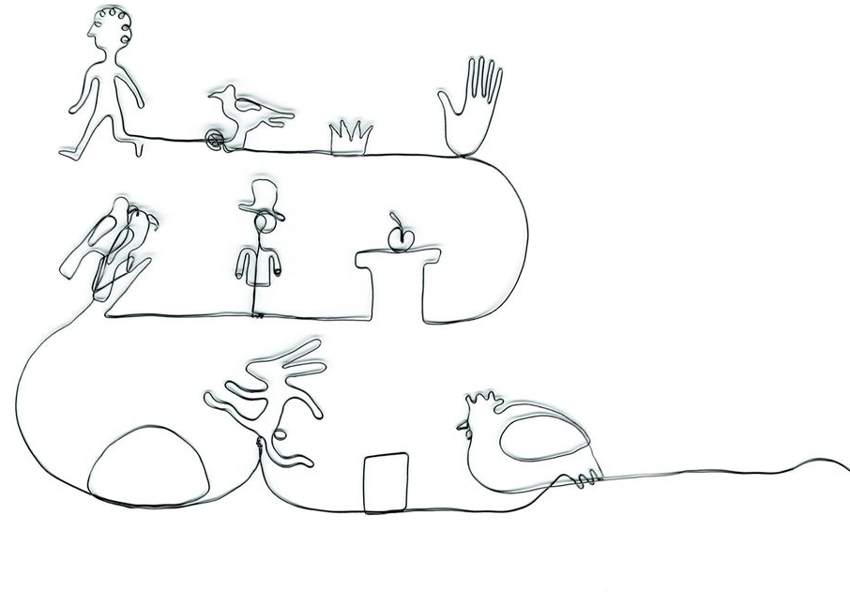
יוצאים למשימה
"חוט" כיצירה אומנותית
מתוך ירחון עיניים, בנושא: חוטים
Notes:
גם באומנות החוט משמש כסמל
תראו מה מצאתי בירחון עיניים בגיליון שעוסק כולו בנושא חוטים
חשבתי שהוא מזכיר לי את השיר...
יכולים לחשוב מדוע?

Slide 14
יוצאים למשימה
"חוט" כיצירה אומנותית
התבוננו באיור
מה מסמל "החוט"?
איך האיור קשור לשיר?
מתוך ירחון עיניים, בנושא: חוטים
Notes:
לקרא את המשימה ולתת זמן של כחצי דקה
מעניין על מה חשבתם...
לי האיור מזכיר אדם רב פעלים, החובב טבע ובעלי חיים , אדם רגיש ובעל מעורבות חברתית הדואג לסביבה ותוך כדי עשייתו הענפה זוכה לאהדה והוקרה
גם ע"י הכתר (להצביע עליו) , וגם ע"י "כף היד" הגדולה (להצביע) שמודה לו ושמחה להכירו ותראו איזה יופי לראות שגם הכי שמח לקראתו..
אך זה כמובן בדמיוני.. זה חוט המחשבה שלי .. זכרו שלכל אחד מכם "חוט מחשבה" משל עצמו... וזה כל היופי.. ואולי החוט שבאיור הוא חוט המחשבה של
הדמות בציור או אפילו של המאייר עצמו.
בהתאם להבנה האישית של כל אחד, ובהתאם לפרשנות של כל אחד – חשוב שתדעו שהפרשנות היא אישית , אני מאמינה שאתם ראיתים דברים נוספים..
אך ואני בטוחה שאם תראו את האיור אחר כך לכל אחד מבני המשפחה , לכל אחד מהם תהיה פרשנות שונה

Slide 15
יוצאים למשימה
להטביע חותם
"להטביע חותם" להשפיע..
ליצור שינוי..
מה כל אחד מאיתנו, היה מסמן אחריו?
מתוך מגזין עיניים, בנושא: חוטים
Notes:
הסימנים הם כמו הטבעת חותם. הטבעת חותם הינה היכולת להשפיע במקום כלשהו , ליצור שינוי , להיות מעורב, להוות מקור להשראה, להשאיר מהו,
המעשים שלי וההתנהגות שלי מותירים השפעה על האנשים אחרים
חשבו לרגע, מה כל אחד מאיתנו היה מסמן אחריו? איזה חותם תרצו להשאיר?(השהייה)
החותם שאני הייתי רוצה להשאיר בביתי זה ההתייחסות לדברים הקטנים בכל אירוע וחג, זה תשומת הלב בדברים הקטנים שמעניקים תחושה של אהבה וחום
ובעיקר האהבה והאכפתיות הגדולה שיש לי אליהם והצורך לגילוי רגישות אחד כלפי השני גם במצבים של קושי
אכן יש לנו את הרצון להיות במקום אם זה בבית ספר, בעבודה , בבית ולהרגיש אהובים , להרגיש רצויים , להרגיש משפעים וכדי לחוש זאת עלינו ללמוד
לקחת חלק – בתפקיד כלשהו.. בעזרה לאחר..
האם האיור מוסיף לנו פרשנות נוספת למילה "חוט" ולשיר של חיה שנהב? (השהייה)
כמו בשיר ..הוא הולך אחרי האדם ..הוא משאיר "סימני דרך " ..או הטבעת חותם"
מעין "חוט חיים" הממחיש את העשייה .. "הדרך" של האדם בפעולו ..במחשבותיו..
להציג רק את השקף בלי המורה.

Slide 16
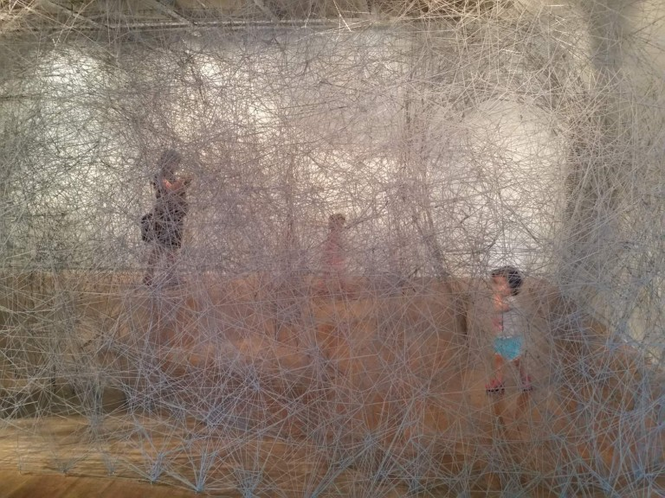
"חוט" כיצירה אומנותית - חוטים וקשרים
אוריתא - מיצג "חוטים וקשרים" של האומנית עדנה אוחנה, מתוך מוזיאון ישראל
Notes:
אני רוצה להציג בפניכם כיצד האומנית עדנה אוחנה נתנה את הפרשנות שלה לשיר "חוט" של חיה שנהב.
בתערוכה מצוינת בשם 'חוטים וקשרים' שנמצאת באגף הנוער של מוזיאון ישראל בירושלים. המיצג עשוי מ"13,000 מטר" של חוטים
מה דעתכם על היצירה?
האם היא מזמנת לכם חשיבה על חוטים נוספים או מילים נוספות הקשורות לחוטים? ( השהייה)

Slide 17
"חוט" כיצירה אומנותית - חוטים וקשרים
קוּר - חוּט דקיק שהעכּביש מפריש כּדֵי ליצור רֶשת ללכידת חרקים
כֶּבֶל - חֶבֶל שזור חוטי מתכת המוליך זרם חשמל
נִים - צינור דם דקיק המחַבּר עורֵק לווריד
אוריתא - מיצג "חוטים וקשרים" של האומנית עדנה אוחנה, מתוך מוזיאון ישראל
Notes:
אני בטוחה שחשבתם על חוטים ומילים נוספות הקשורות לחוטים
לי היצירה הזכירה כמה מילים כמו קור.... לקרא את המילים עם ההסברים
היצירה של האמנית עדנה אוחנה זימנה לנו מחשבות נוספות על חוטים והצלחנו לחשוב על מילים נוספות הקשורות לשיר, למשמעות שלו.
כך זה כאשר פוגשים יצירה ספרותית טובה כל אחד מאיתנו יכול להרחיב את המשמעויות של היצירה

Slide 18
השיר "חוט"; מאת חיה שנהב
מתוך מילה טובה מאוד, שכבה ו' עמ' 156
Notes:
אחרי שעסקנו בצירופי מילים עם המילה חוט , ראינו את האיור ואת יצירת האמנות נחזור לשיר שלנו ונעמיק בו
קריאה נוספת של המורה – בזמן שאני קוראת בפניכם נסו לחשוב האם כל מה שלמדנו יחד עוזר לכם להבין טוב יותר את השיר...
נעמיק בשיר יחד
אני ממש יכולה לראות באופן ציורי ומוחשי את התמונה שמתארת לנו כותבת השיר , מאין כאן "מאין קו דמיוני"
שהאדם יוצר לאורך שנותיו אני ראיתי בשיר שכל אדם לכל מקום שהוא הולך, הוא משאיר אחריו מאין שביל דרך,
"סימנים" כלשהם.
מה אתם רואים? שרטטו... ציירו... נועו על הרצפה עם גיר ביד ושרטטו את חוט ההליכה שלכם...
להציג רק את השקף בלי המורה.

Slide 19
השיר "חוט"; מאת חיה שנהב
מתוך מילה טובה מאוד, שכבה ו' עמ' 156
Notes:
תראו בשיר זה איך הכותבת מתארת את האדם שמושך..

Slide 20
השיר "חוט"; מאת חיה שנהב
מתוך מילה טובה מאוד, שכבה ו' עמ' 156
Notes:
הנה האדם אדם שמושך.. והולך..

Slide 21
השיר "חוט" מאת חיה שנהב
מתוך מילה טובה מאוד, שכבה ו' עמ' 156
Notes:
והנה האדם מושך.. והולך.. ומסמן אחריו קו..

Slide 22
השיר "חוט" מאת חיה שנהב
דֻגְמָה
קַו דַּק עַל פְּנֵי הָאֲדָמָה
מִשָּׁם וְעַד שָׁם
רָגִישׁ וּמְדֻיָּק
נִרְגָּשׁ
מתוך מילה טובה מאוד, שכבה ו' עמ' 156
Notes:
נתבונן במילים נוספות מתוך השיר
נתבונן מה המשוררת אומרת על החוט – ייחודית לאדם זה או אחר, הוא מתמשך משם ועד שם אולי זה חייו של אדם או מעשה שעשה...
ומשאיר קו דק על פני האדמה, אולי זהו המחשבה שלו כמו הצירוף חוט המחשבה
ואולי זה מסלול שהוא עבר כמו בסיפור המיתולוגי...
רגיש ומיוחד זה שייך לאדם כי זה הקו הייחודי לכל אדם ואדם.
ומה זה נרגש? – אולי זה מסמל את שמחת החיים או את החיים עצמם.
תראו כמה אוצרות מצאנו בשיר הזה למרות שיש בו כל כך מעט מילים
קוראים לשיר חוט ותראו כמה יכולים לדבר וללמוד ממנו
להציג רק את השקף בלי המורה.

Slide 23
מעט מילים הרבה משמעות
מי יוצר את המשמעות?
Notes:
איך נוצרה אצלנו ההבנה של השיר? (השהייה)
מה במילים עוזר לנו הקוראים לחוות חוויות ולפרש משמעויות?
מה כדאי לעשות כדי להבין טוב יותר את השיר?
הבנת השיר הזה ושירים בכלל תלויה ביכולת שלנו לחשוב על המילים, על הצירופים ועל הקשרים בינהם ובעיקר על הרגשות שלנו כלפי כל זה.
התשובה לכך היא אנחנו, כן אתם ואני וכל מי שקורא יוצר לעצמו משמעות משל עצמו
מתוך הרשמים, החוויות שחווה ועבר במהלך הזמן הצלחנו בשיר חוט לייצר משמעות גם בעזרת מעט מילים כי התפקיד שלנו בזמן הקריאה הוא לחשוב על
המילים, לדמיין אותן, להבין מה הן מזכירות לנו, להתחבר אל החוויה הכתובה.
להציג רק את השקף בלי המורה.

Slide 24
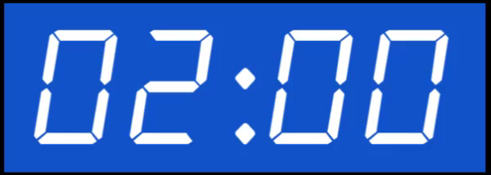
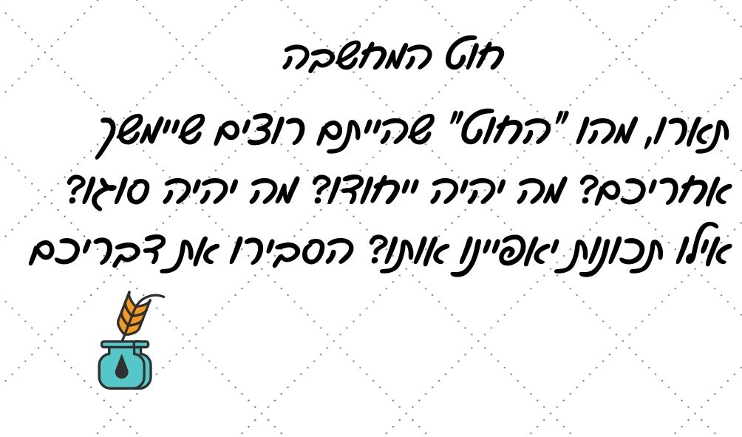
החוט שלי
"אם אדם היה מושך אחריו חוט..."
Notes:
תארו מהו "החוט" שהייתם רוצים שיימשך אחריכם? מה יהיה ייחודו? האם יהיה עדין וגמיש או חזק ונוקשה?
מה יהיה סוגו ? האם "חוט" מתפצל לכיוונים שונים או חד כיווני ,
אני סקרנית לדעת מה תכתבו , אתם יכולים גם לצייר אותו כפי שראינו בדוגמה מירחון עיניים
האמינו בעצמכם, נסו להתפתח בכיוונים שונים והעיקר שתרגישו טוב עם עצמכם. טיימר של 5 דקות

Slide 25
החוט שלי
החוט שלי
"אם אדם היה מושך אחריו חוט..."
Notes:
לאחר המשימה
אני בטוחה שיצרתם יצירות מרגשות בנושא חוט המחשבה שלכם.
גם אני חשבתי על החוט שלי, הוא קשור להיותי מורה, אני רוצה למשוך אחרי חוט של ידע ולמידה שהתלמידים שלי ילמדו ויתפתחו ויוכלו להשיג את כל מטרותיהם ושאיפותיהם.

Slide 26
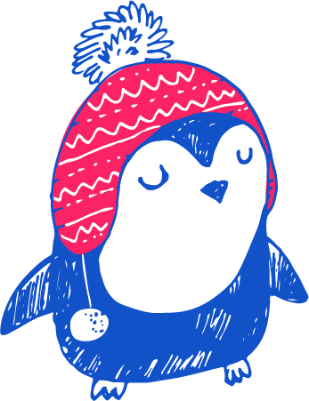
מה למדנו בשיעור?
הכרנו את נורית זרחי ואת השיר "הציפור פמפלה".
הכרנו את התכונות של "הציפור פמפלה" ולמדנו מה קרה לה כאשר היא בחרה לוותר עליהן.
היכרנו את חיה שנהב ואת השיר "חוט".
היכרנו צירופי מילים עם המילה חוט
הבנו מה אנחנו צריכים לעשות כדי להבין יותר טוב שירים
Notes:
בשיעור היום הכרנו את המשוררת חיה שנהב ואת השיר "חוט" ,
למדנו על משמעותם של צירופי מילים למילה חוט והכרנו מקורות מידע השייכים לשפה וללשון המאפשרים לנו ללמוד ולהבין את צירופי המילים, הבנו
שכקוראים בשיר אנו מביאים את הפרשנות האישית שלנו בהתאם לידע, הניסיון, החוויות האישיות שלנו – ועצם השיח החוזר עם הטקסט מתגלה לפנינו עולם רב משמעות שפעמים רבות הוא נסתר.
זה סוד הקסם שלנו הקוראים
מקווה שנהניתם לפחות כמוני להתראות במפגש הבא

